Slide 1
La Nouvelle France!!!
1. Discutez la France pendant le 20ème siècle ?
2. Discutez la première mondiale. Avec qui ? Pourquoi ? Résolution ?
3. La deuxième guerre mondiale ? Avec qui ? Pourquoi ? Résolution ? La Résistance ? L’Aide américaine ?
4. Qu’est-ce que c’est la Communauté européenne ? Avec qui ? Comment est-ce que cela aide la France ?
5. Discutez la Décolonisation des pays et l’immigration en France.
6. Discutez le nouveau Paris et la France dans l’avenir.

Slide 2
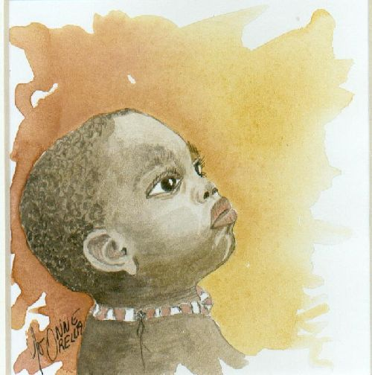
Amkoullel l’enfant peul
1. Discutez l’auteur Amadou Hampâté Bâ. Où est-ce qu’il est né ? Quand ? Les autres choses importantes de sa vie ?
2. Qu’est-ce qui se passe dans l’histoire qu’il raconte de la naissance de son petit frère ?
3. Quelles sont les traditions décrites dans cette histoire ?
4. Pourquoi cette histoire est importante ? Qu’est-ce que vous avez appris de la culture africaine pendant ce temps-là ?
5. Quelles sont les traditions dans notre culture qu’on fait quand il y a un nouveau né ?

